Slide 1
EverythingEater
2020/11/07
本城佳樹

Slide 2
何を作ろう？(1/2)
「あつめる」「大きくなる」は楽しい
ある程度いい加減なゲーム
「詰み」を許す
何でもかんでも無茶苦茶を許す
作りやすい2Dで
「技術ドリブン」ではなく「作りたいものドリブン」
これでゲームを作ろう

Slide 3
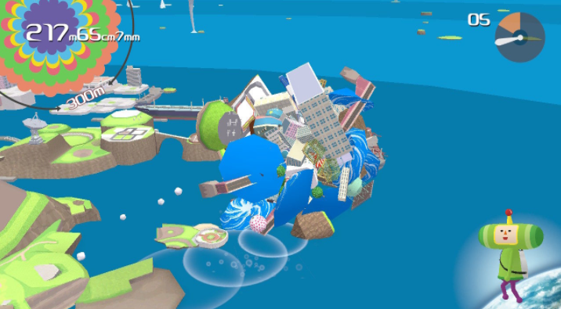
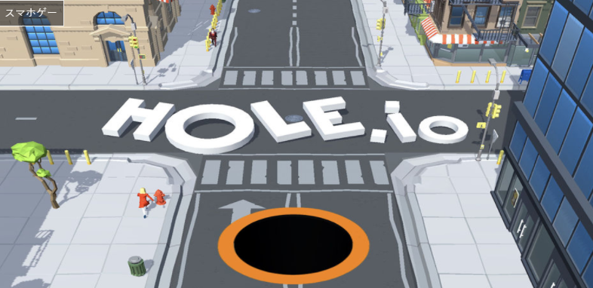
何を作ろう？(2/2)
「あつめる」や「大きくなる」
→ 塊魂・Hole.io
できなかったことができるように
予想外の結果
楽しい・おもしろい

Slide 4
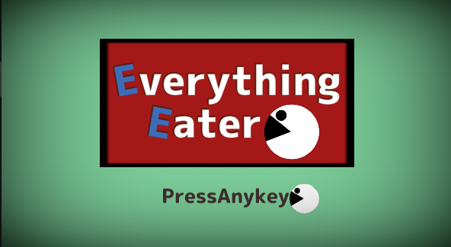
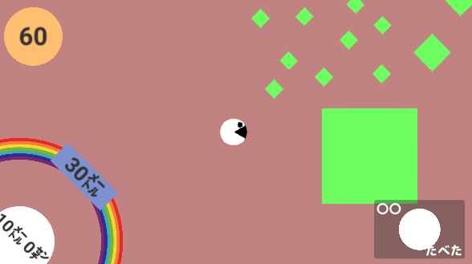
作ったゲーム
EverythingEater
ゲームシーン上のもの「すべて」食べられる
食べることで大きくなっていく
時間内に目標の大きさになることを目指す
最終的にはゲームのマップや壁まで……

Slide 5
苦労したこと
プレイヤの挙動
コライダ方向に入力を続けると反転を繰り返す
分裂・合体機能
すべてを「たべる」ということ
分裂したプレイヤーも食べたい
カメラやUIが「どの」プレイヤを追うか？
プレイヤを食べられるようになった副作用
機能別にスクリプトを分けすぎた……
上手に設計しようとして未使用のスクリプトが生まれた

Slide 6
以上です

Slide 7
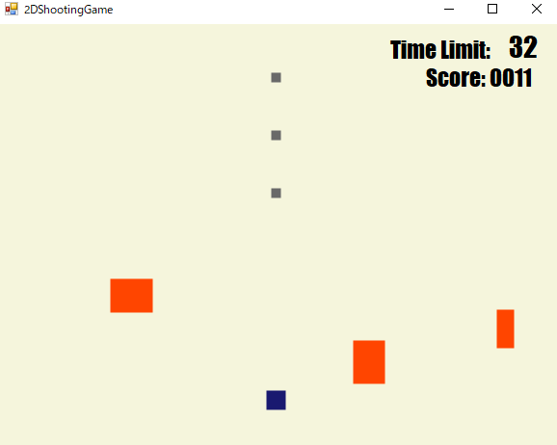
UnityShootingのほう(1/2)
移植したゲーム

Slide 8
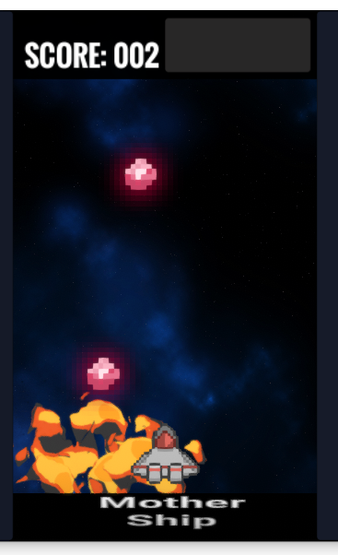
UnityShootingのほう(2/2)
Unity版
こだわりポイント
射撃したときの爽快感
DOTWeenの練習
ゲームオーバーの演出
プログラムは……？
演出に気合を入れすぎてあまり練れていない
プレイヤーがボムを管理したりとかとか

